Slide 1
第9章 数据显示与地图编制
9.1 地图的符号表示
9.1.1 空间要素与地图符号
注释栏9.1 Google My Maps 中地图符号的选择
9.1.2 色彩的运用
9.1.3 数据的分类
    9.1.4 制图概括
9.2 定量地图的种类
注释栏9.2 点描法地图上点的定位
注释栏9.3派生值和绝对值制图
9.3 地图的注记
9.3.1 字体的变化
9.3.2 字体变化的选择
9.3.3 文字在地图主体的放置
注释栏9.4 动态标注法
9.4 地图的设计
注释栏 9.5 Better Mapping Campaign

Slide 2
9.4.1 排版
9.4.2 视觉层次（Visual Hierarchy）
9.5 动画地图
9.6 地图的生产
注释栏9.6 软拷贝地图的使用
注释栏9.7 制作彩色地图的网络工具
重要概念和术语
复习题
应用：数据显示和地图编制
习作1：制作等值区域图
习作2：使用分级符号、线状符号、公路盾形符号和文字符号
习作3：河流标注
挑战性任务
参考文献

Slide 3
常见的地图元素
常见的地图元素包括图名、地图主体、图例、指北针、比例尺、文字说明和图廓。
其他元素包括格子线或格网、地图投影名称、插图或位置图，以及数据质量信息。

Slide 4
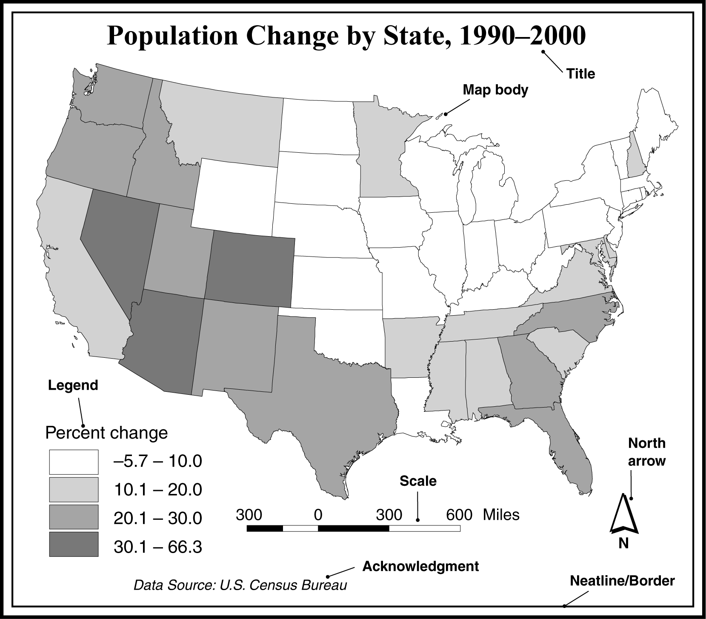
图9.1 常见的地图元素。

Slide 5
地图的符号表示
地图学涉及制作和研究地图的所有方面。
地图制图学家把地图分为普通地图或专题地图，定性的地图或定量的地图。

Slide 6
空间要素与地图符号
为了在地图上表示某一空间要素，我们用地图符号来指示该要素的位置，并用该符号与一个或一组视觉变量的组合来显示该要素的属性数据。
一般规则是用点符号代表点要素，线符号代表线要素，面符号代表区域要素。
数据显示的可视化变量包括色调、明度、彩度、大小、纹理、形状和图案。

Slide 7
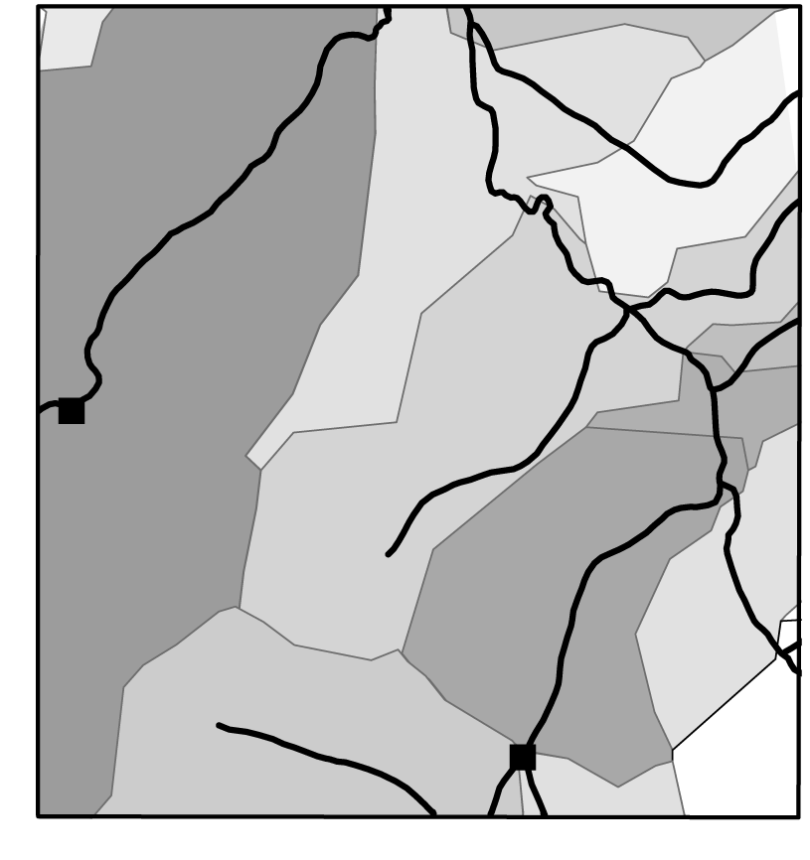
图9.2 该地图用面符号来表示流域、线符号表示河流、点符号表示测站。

Slide 8
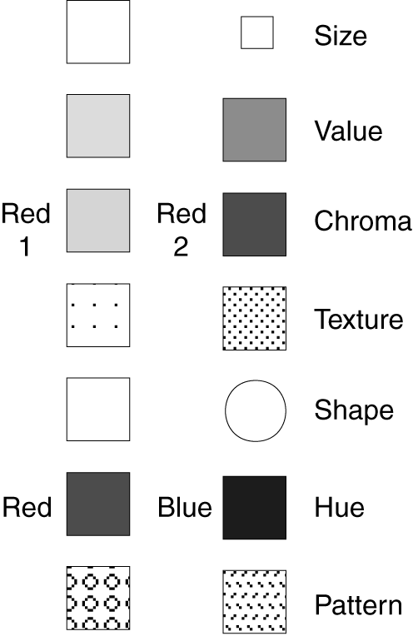
图9.3 地图符号表示中的视觉变量。

Slide 9
色彩的运用
色彩有三个视觉属性，即色调、明度和彩度。色调是一种色彩与另一种色彩区别的性质；明度是一种色彩的亮度或暗度；彩度又称为饱和度或强度。
色调是适于表征定性（标称）数据的视觉变量，而明度与彩度则更适合于表征定量（排序、区间和比率）数据。
定量数据的色彩方案包括单色调方案、色调与明度方案、双端色方案、部分光谱方案和全光谱方案。

Slide 10
数据的分类
5种常用的分类方法：等间隔、几何间隔、等频率、标准离差、自然断点和用户自定义。

Slide 11
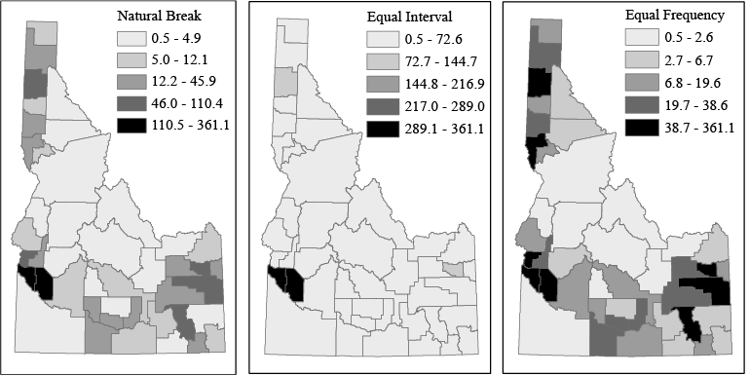
图9.4 基于相同数据的地图因分类方法不同所呈现的差异。

Slide 12
制图概括
制图概括被认为是制图表示中必不可少的一部分。
比例尺变化通常是制图概括的原因。和源地图相比，小比例尺制图时，相同的要素需要从地图空间上大量缩减。因此，地图符号将要缩小甚至重叠在一起。地图制图者将极为接近的空间要素可以分类、合并或者折叠成一个精炼轮廓的单一要素，根据它们几何形状的改变来增加更多的空间。

Slide 13
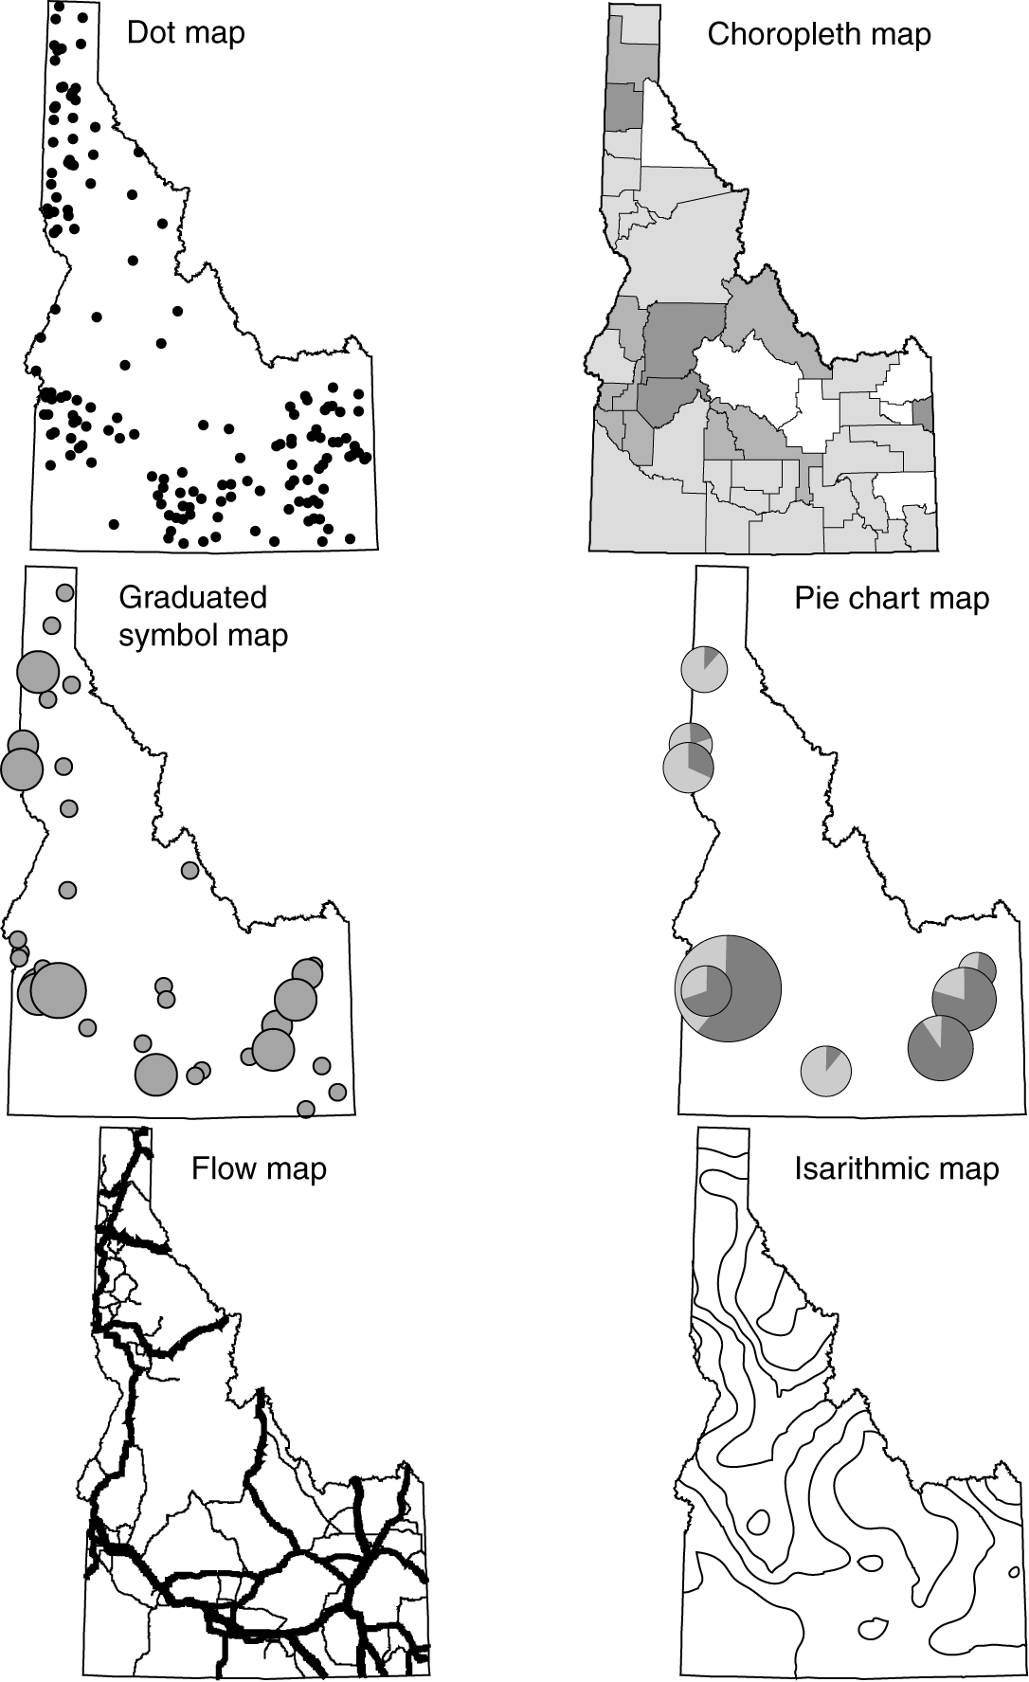
定量地图的类型
图9.5 六种常见的定量地图。

Slide 14
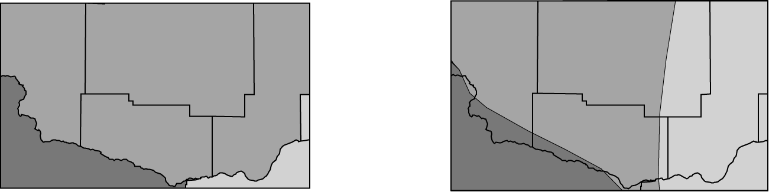
分区密度地图是简单分区图的一个变种。分区密度地图并不是按行政边界来分区，而是按统计数据和附加信息来勾绘具有相同数值的区域。
图9.6 （左）按行政区边界的等值区域地图，（右）不按行政区边界的分区密度地图。

Slide 15
栅格地图
栅格地图是基于像元的，也能被分类为定性的（类型）或定量的（数值）。

Slide 16

图9.7 基于栅格数据的高程地图。颜色越暗表示海拔越高。

Slide 17
地图的注记
几乎每一种地图要素都需要有注记。制图者把文字当作一种地图符号，因为与点状、线状、面状符号一样，文字也有多种变化类型。

Slide 18
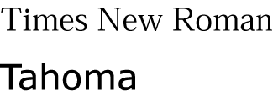
两组主要的字样类型为有修饰笔划（serif）和无修饰笔划（scans serif）。其中，有修饰笔划字样是指在字的笔划开始及结束的地方有额外的装饰。
图9.8 图中的Times New Roman是有修饰笔划字体，而Tahoma 是无修饰笔划字体。

Slide 19
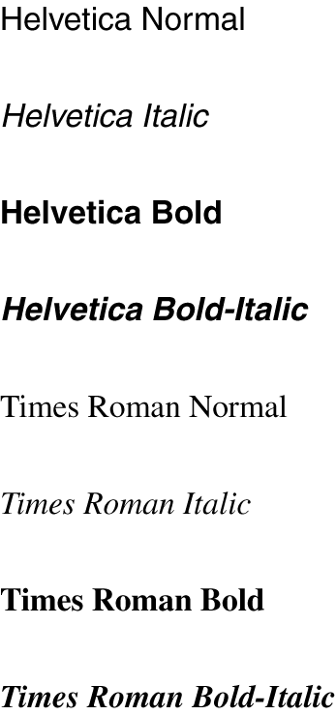
字形变化包括字重（粗体、常规或细体）、字宽（窄体或宽体）、直体与斜体（roman与 italic）、大写与小写等方面的不同变化。
图9.9 字重和直斜体变化。

Slide 20
字体变化的选择
制图者建议在选择字体类型的时候还要考虑可读性、协调性和惯例。
制图者只选用一至两种字样可取得协调美观的效果。

Slide 21
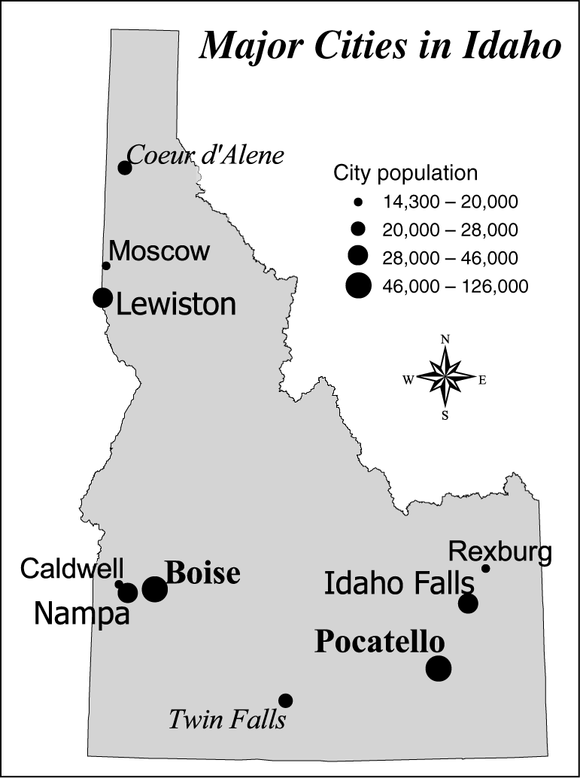
图9.10 使用太多种字体导致整幅地图不协调。

Slide 22
文字在地图主体的放置
作为通用规则，文字放置的位置应该能显示所标识空间要素的位置和范围。
ArcGIS提供了地图主体的交互式和动态标注法。

Slide 23
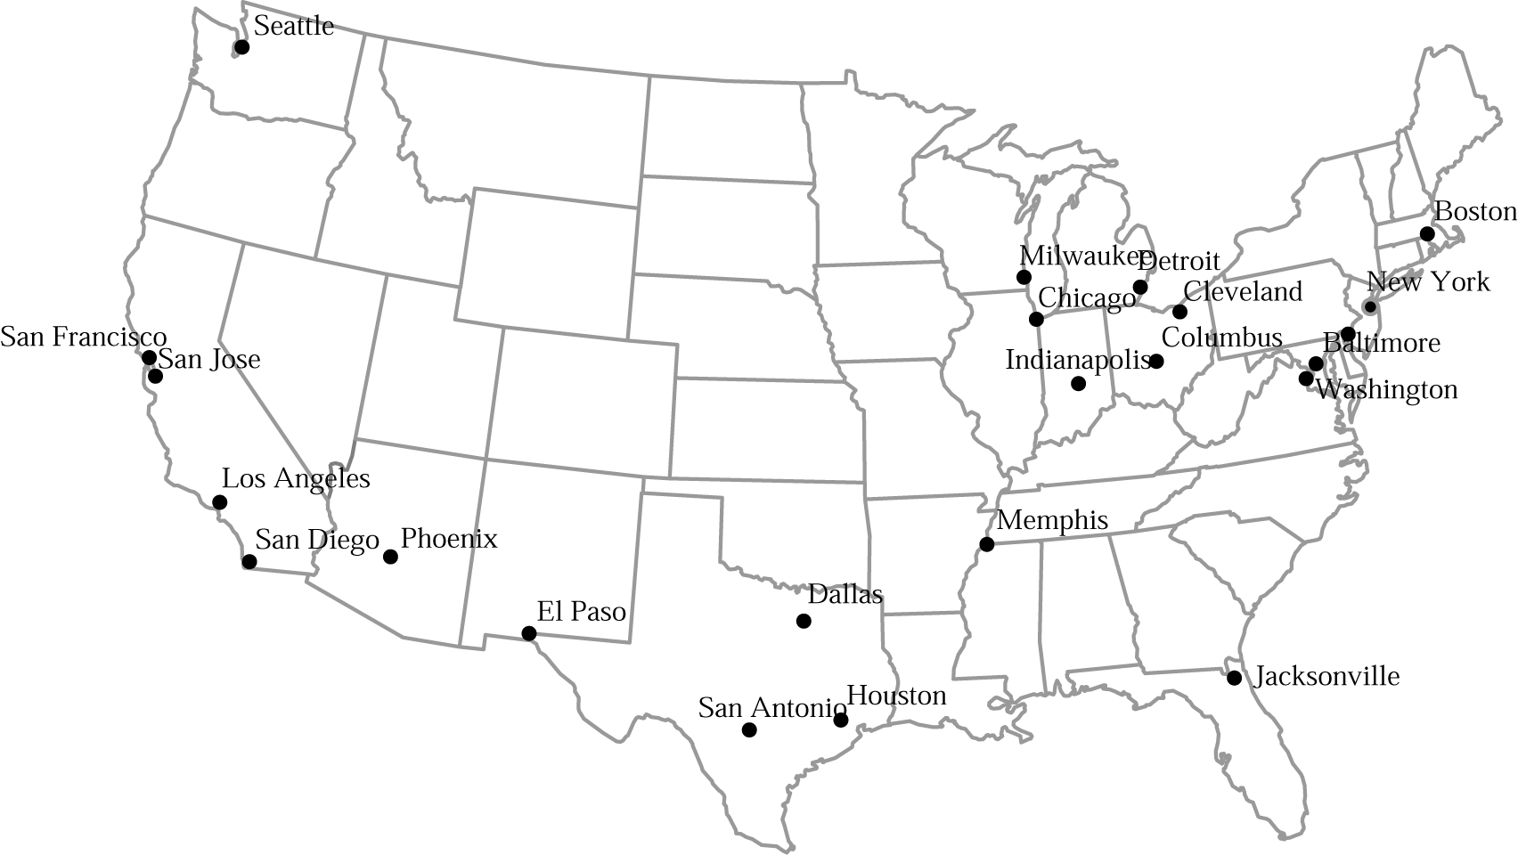
图9.11 美国主要城市的动态标注。最初的效果不错，但并非完全令人满意。比如费城就看不见。圣安东尼奥、印第安纳波利斯、巴尔的摩的标识名与其所在点状符号稍有重叠，而旧金山与圣何塞太靠近。

Slide 24
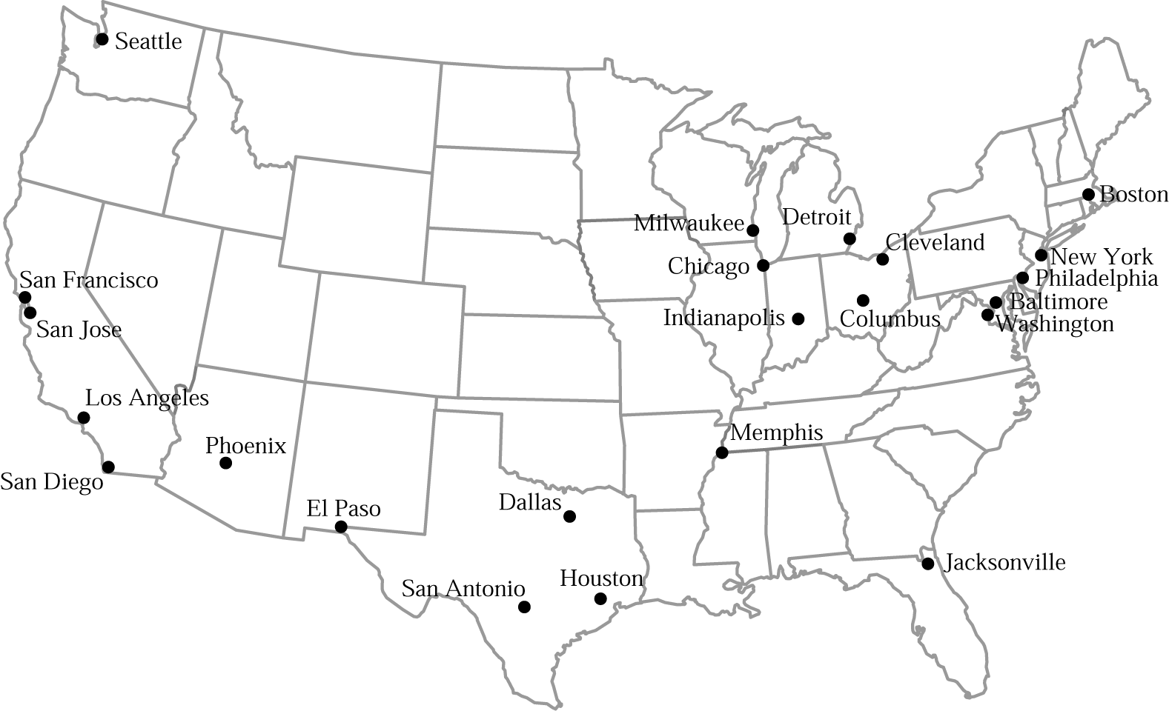
图9.12 图9.11 的修订版。重新把费城（Philadelphia）添加到地图上，并把几个城市的标识名逐个移到靠近各自点状符号的地方。

Slide 25
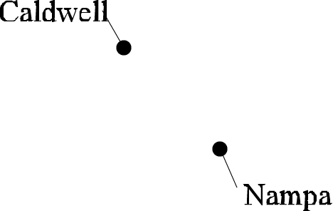
图9.13 连接点状符号及其标识的引线。

Slide 26
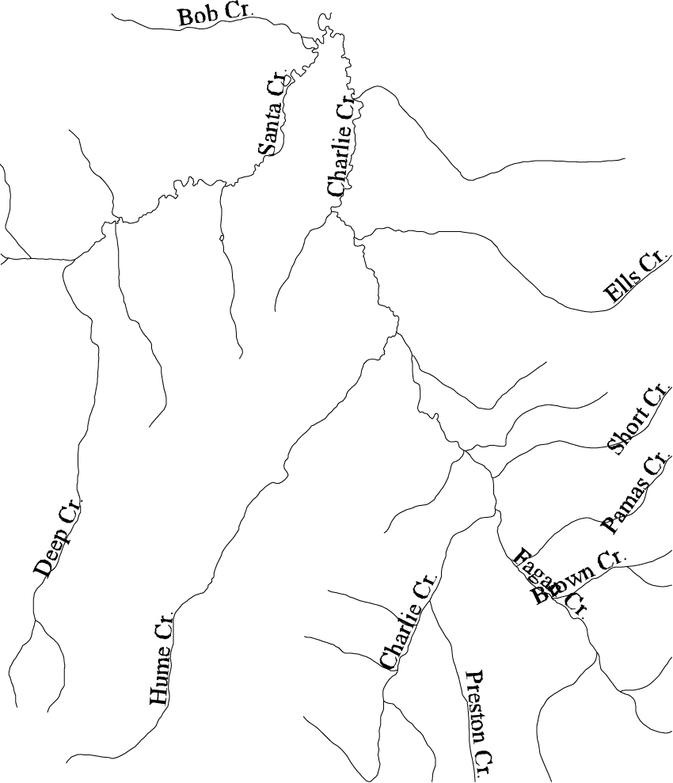
图9.14a 河流的动态标注或许并不能对每个标识起作用。Brown Cr.与Fagan Cr.重叠，Pamas Cr.与Short Cr.的名称并不沿着小溪的走向。

Slide 27
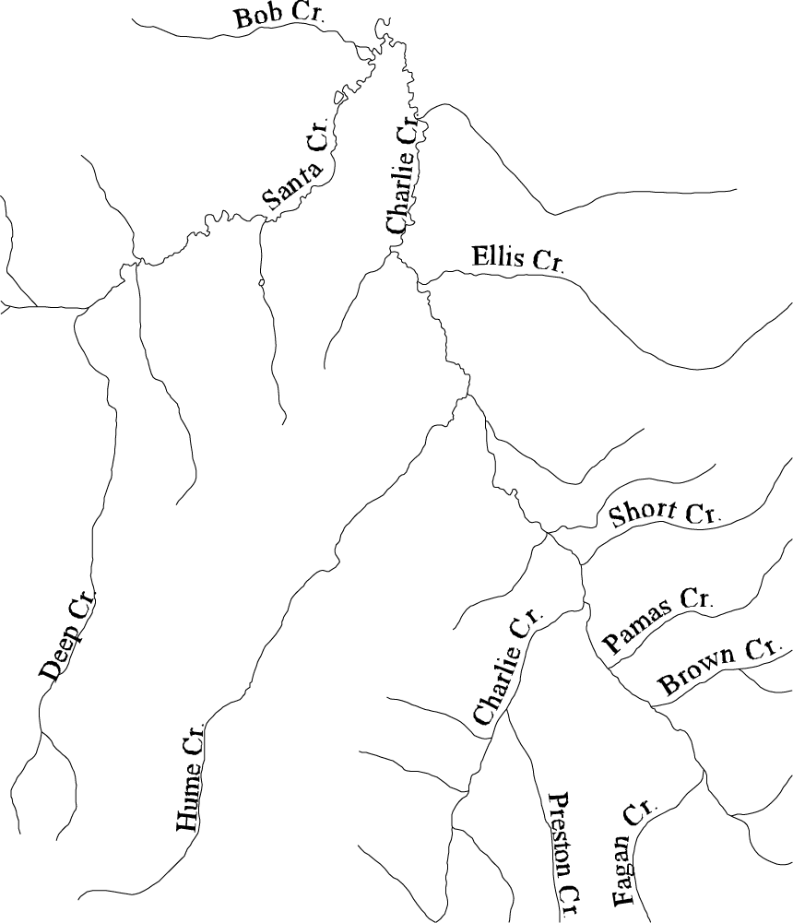
图9.14b 用样条文字（spline text）工具重新标注图9.14a中有问题的标识。

Slide 28
地图设计
地图设计是一种为达一定目标而进行的视觉设计。设计良好的地图看起来应该是平衡的、协调的、有序的和悦目的，而设计拙劣的地图则只会令人迷惑和误导。地图设计既是科学，也是艺术。
制图者通常从排版和视觉层次的角度来研究地图设计。
排版是对地图的不同要素进行排列与组合。排版关注的主要方面包括焦点、顺序和平衡问题。
视觉层次（Visual hierarchy）是指将三维效果或深度引入可视平面的开发过程。

Slide 29
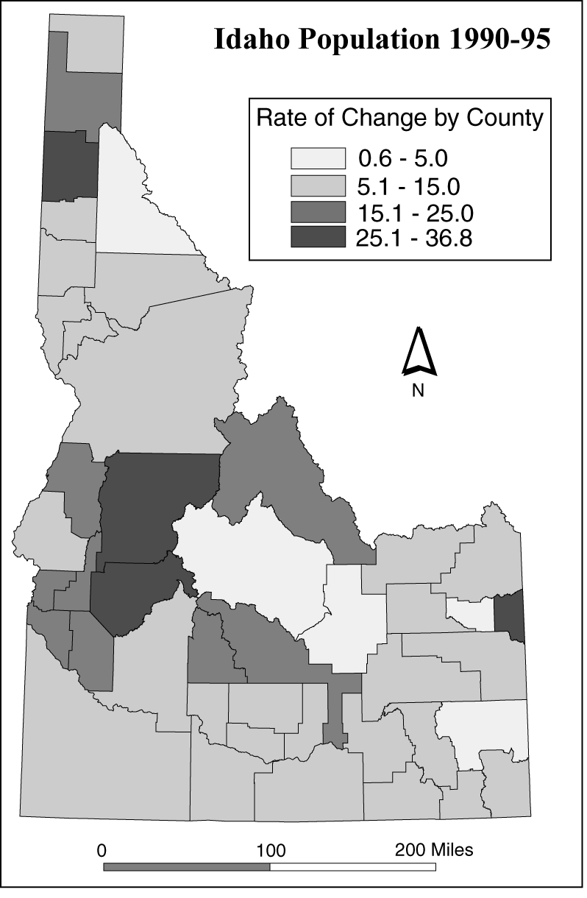
图9.15 用方框把图例框起来以引起读图者的注意。

Slide 30
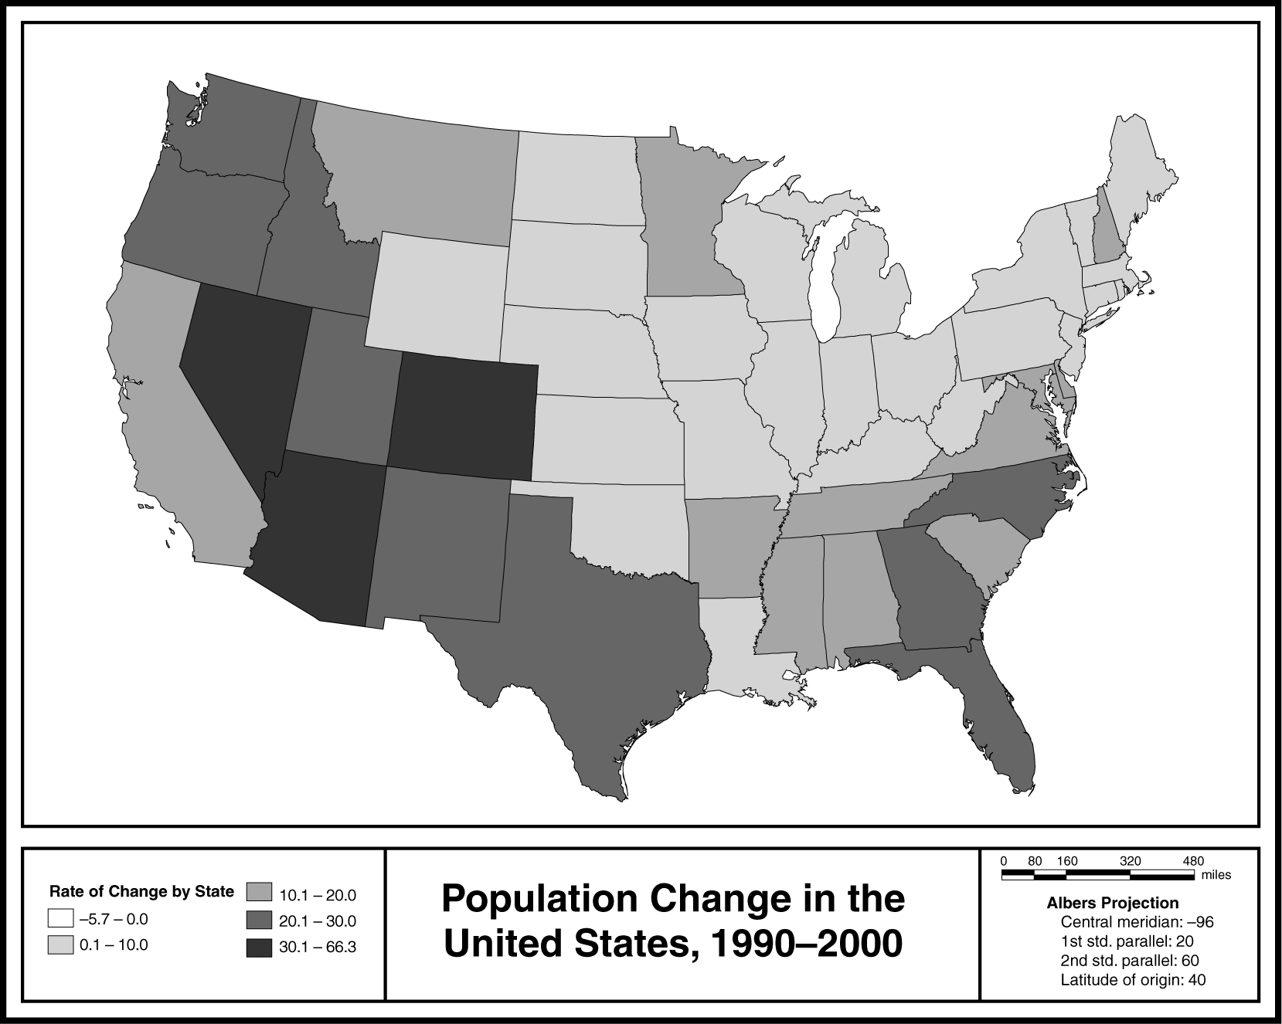
图9.16 ArcMap中美国大陆模板的基本结构。

Slide 31
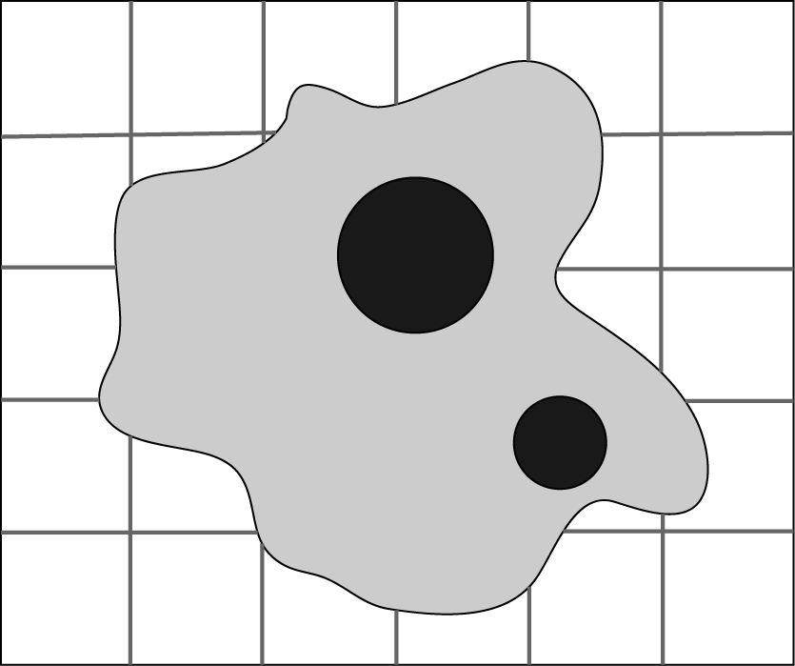
图9.17 视觉层次的例子。两个黑圆圈顶层（距离读图者最近），紧接着是灰色的多边形，而最不重要的格网在底层。

Slide 32
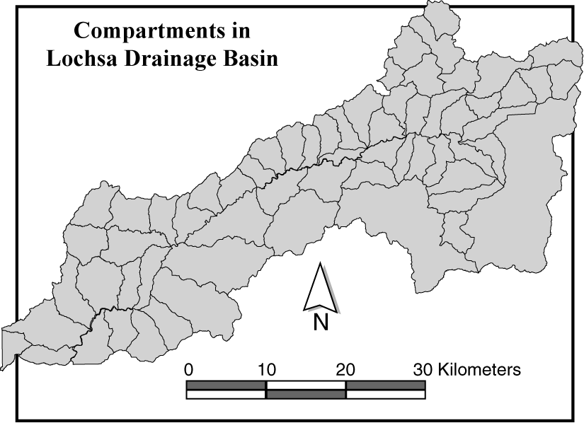
图9.18 通过插入法，地图主体显示在图廓线上方，然而一些制图者可能反对这个设计，因为他们相信所有的地图元素应该在图廓线内部。

Slide 33
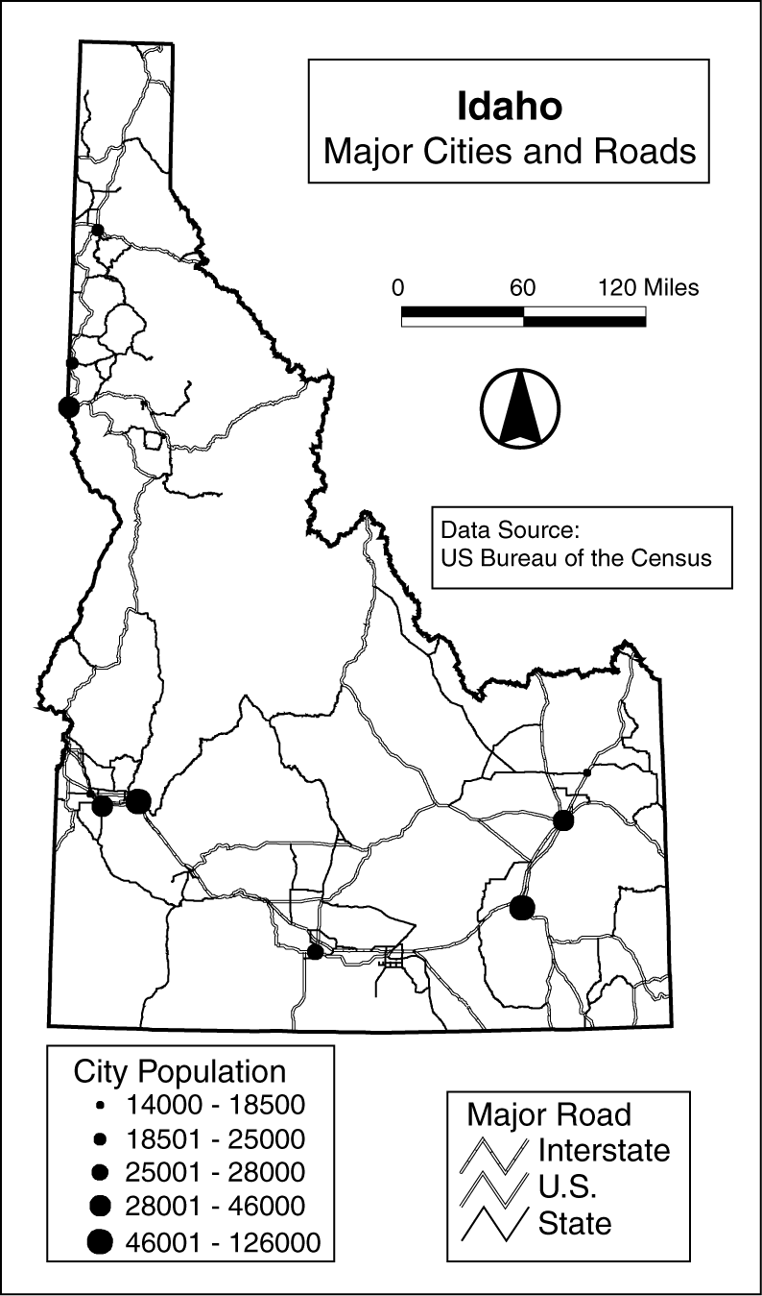
图9.19 如果一幅地图的诸多要素竞相吸引读图者的注意力，则地图看起来也将令人迷惑。

Slide 34
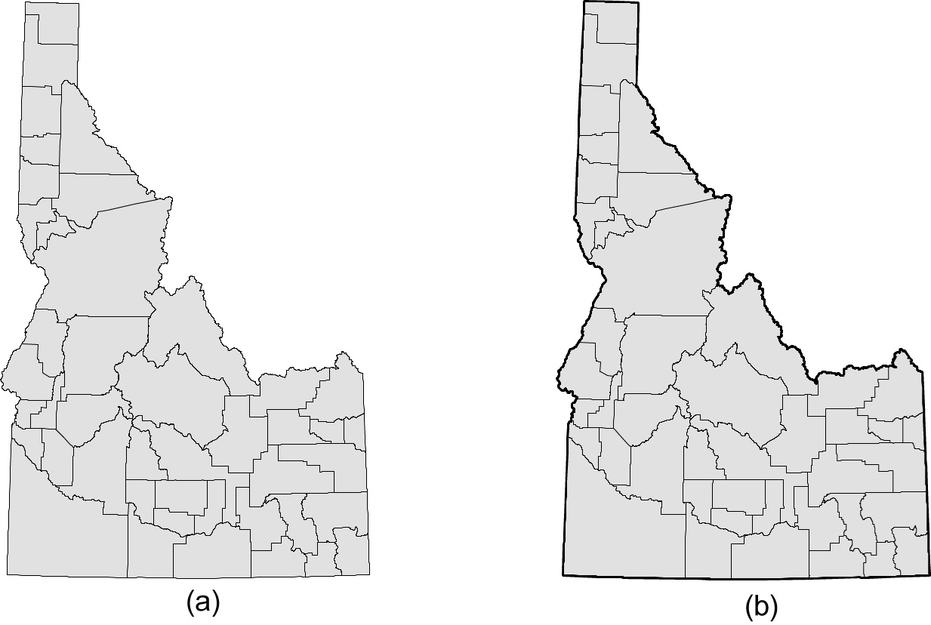
图9.20（a）图中缺乏对比，而（b）图中线条的粗细对比使州界看起来比县界重要。

Slide 35
动画地图
地图可用于以时间动画显示一段时间内的变化。
为了在时间动画中使用，必须准备一系列显示主题快照的地图帧，并且带有时间、时间间隔和单位的属性。
一般来说,动画地图朝着一个方向（向前或向后）在指定的时间间隔移动。文献业已报道了其他的如交互式动画和半静态动画。

Slide 36
地图的生产
GIS用户在计算机屏幕上设计和制作地图。这些软拷贝地图能以各种方式使用，可以打印出来、输出到互联网、在计算机投影系统上使用、导出到其它软件，或经过进一步加工用于出版。
地图生产是一个复杂的主题。我们常惊奇地发现从彩色打印机打印出来的色彩符号与在屏幕上的颜色不完全一致。这种差异来源于不同介质和色彩模式的应用。

Slide 37
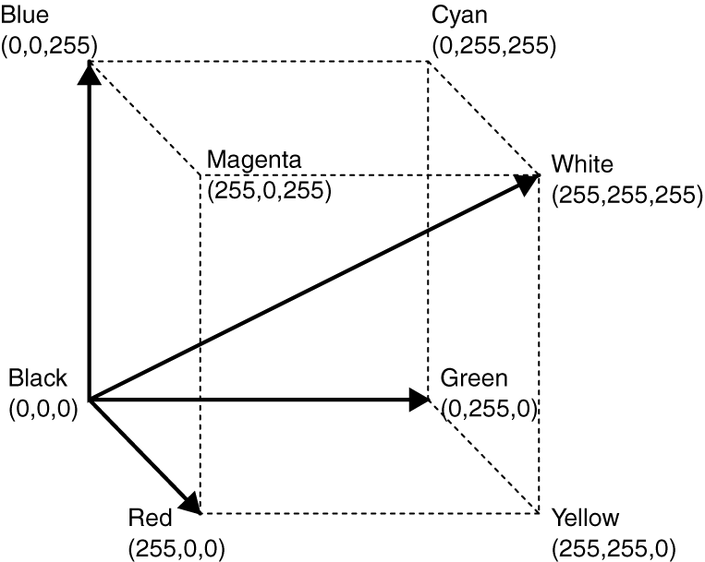
图9.21 RGB（ 红、绿、蓝）色彩模式。

Slide 38
U.S. Census Bureau: Census 2000 demographic data mapping
http://www.census.gov/population/www/cen2000/atlas.html
International Color Consortium
http://www.color.org/
ColorBrewer
http://colorbrewer2.org/

